Slide 1


北京大学出版社 重点教材推介
北京大学出版社
职业教育编辑部
成 淼
2018. 05. 24

Slide 2


国家教师资格考试指导教材
教师教育“课证融合”系列教材
普通高等教育“十三五”规划教材·财务会计系列

Slide 3

国家教师资格考试指导教材

Slide 4

编写背景
随着我国经济社会和教育事业的快速发展，现行教师资格制度存在教师学历标准偏低、资格认定缺乏严格把关机制等不适应等问题。为此，教育部从2011年开始启动中小学教师资格考试制度改革工作。

Slide 5
2015年全面实施中小学教师资格考试制度
——《国家中长期教育改革和发展规划纲要(2010-2020年)》和《国务院关于加强教师队伍建设的意见》
  浙江、湖北
  河北、上海、海南、广西
  江苏、福建、陕西、吉林
  山西、安徽、山东、贵州

Slide 6
考试进展（各省开始试点年份 ）
2011年：浙江、湖北
2012年：河北、上海、海南、广西
2013年：山西、安徽、山东、贵州
2014年：江苏、福建、陕西、吉林
2015年秋季：北京、江西、河南、湖南、甘肃、青海、宁夏
2016年春季：天津、辽宁、黑龙江、广东、四川、重庆、云南
2017年：28个省市参加教师资格“国考”
2018年上半年：22个省市参加教师资格“国考”

Slide 7
考试性质
中小学和幼儿园教师资格考试（简称教师资格考试）是由国家建立考试标准，省级教育行政部门统一组织的、实行“国标、省考、县聘、校用”的国家法定的职业资格准入标准性考试。

Slide 8
考试对象
试点省份内所有申请幼儿园、小学、初级中学、高级中学、中等职业学校教师资格和中等职业学校实习指导教师资格的人员须参加中小学和幼儿园教师资格考试。
试点工作启动前已入学的全日制普通院校师范类专业学生，可以持毕业证书直接认定相应的教师资格。试点工作启动后入学的师范类专业学生，申请中小学和幼儿园教师资格应参加教师资格考试。

Slide 9
考试科目
教育部考试中心负责中小学教师资格考试的命题，建立试题库，制定考务工作规定。
考试分为笔试与面试两部分。笔试一般在每年3月和11月各举行一次。面试一般在每年5月和12月各举行一次。笔试各科成绩合格者，方可参加面试。笔试和面试均合格后由教育部考试中心颁发教师资格考试合格证明，作为申请认定教师资格的依据。

Slide 10

命题依据是国家制定的教师资格考试标准和考试大纲，不指定考试参考教材。
各级教育行政部门及教师资格考试机构不得组织教师资格考试培训。

Slide 11
阅 卷
教育部教师资格考试中心负责组织阅卷，负责考试成绩管理与评价。
教育部教师资格考试中心委托浙江（浙江师范大学）和山东（山东师范大学）两地负责全国所有教师资格考试笔试试卷的阅卷工作。

Slide 12
教师资格考试笔试科目
 | 科目一 | 科目二 | 科目三
学前（幼儿园） | 综合素质 | 保教知识与能力
小学 | 综合素质 | 教育教学知识与能力
中学 | 综合素质 | 教育知识与能力 | 初中学科知识与教学能力
 |  |  | 高中学科知识与教学能力
 |  |  | 专业知识与教学能力

Slide 13
303语文学科知识与教学能力（初级中学）
304 数学学科知识与教学能力（初级中学）
305 英语学科知识与教学能力（初级中学）
306 物理学科知识与教学能力（初级中学）
307 化学学科知识与教学能力（初级中学）
408 生物学科知识与教学能力（初级中学）
309 思想品德学科知识与教学能力（初级中学）
310 历史学科知识与教学能力（初级中学）
311 地理学科知识与教学能力（初级中学）
312 音乐学科知识与教学能力（初级中学）
313 体育与健康学科知识与教学能力（初级中学）
314 美术学科知识与教学能力（初级中学）
315 信息技术学科知识与教学能力（初级中学)……

Slide 14
403 语文学科知识与教学能力（高级中学）
404 数学学科知识与教学能力（高级中学）
405 英语学科知识与教学能力（高级中学）
406 物理学科知识与教学能力（高级中学）
407 化学学科知识与教学能力（高级中学）
408 生物学科知识与教学能力（高级中学）
409 思想政治学科知识与教学能力（高级中学）
410 历史学科知识与教学能力（高级中学）
411 地理学科知识与教学能力（高级中学）
412 音乐学科知识与教学能力（高级中学）
413 体育与健康学科知识与教学能力（高级中学）
414 美术学科知识与教学能力（高级中学）
415 信息技术学科知识与教学能力（高级中学）……

Slide 15
2014年，由北京大学出版社出版：职业资格考试教材（国家教师资格考试指导教材）
（1）国家教师资格考试指导教材——主教材（6种）（6种）
序号 | 书名 | 主编 | 定价
1 | 综合素质（幼儿园） | 虞伟庚 郑先如 | 38.00
2 | 综合素质（小学） | 傅建明 张昌勋 | 38.00
3 | 综合素质（中学） | 谢先国 王凤秋 | 38.00
4 | 保教知识与能力（幼儿园） | 王俏华 傅建明 | 38.00
5 | 教育教学知识与能力（小学） | 陈焕章 | 46.00
6 | 教育知识与能力（中学） | 洪 明 张锦坤 | 54.00

Slide 16
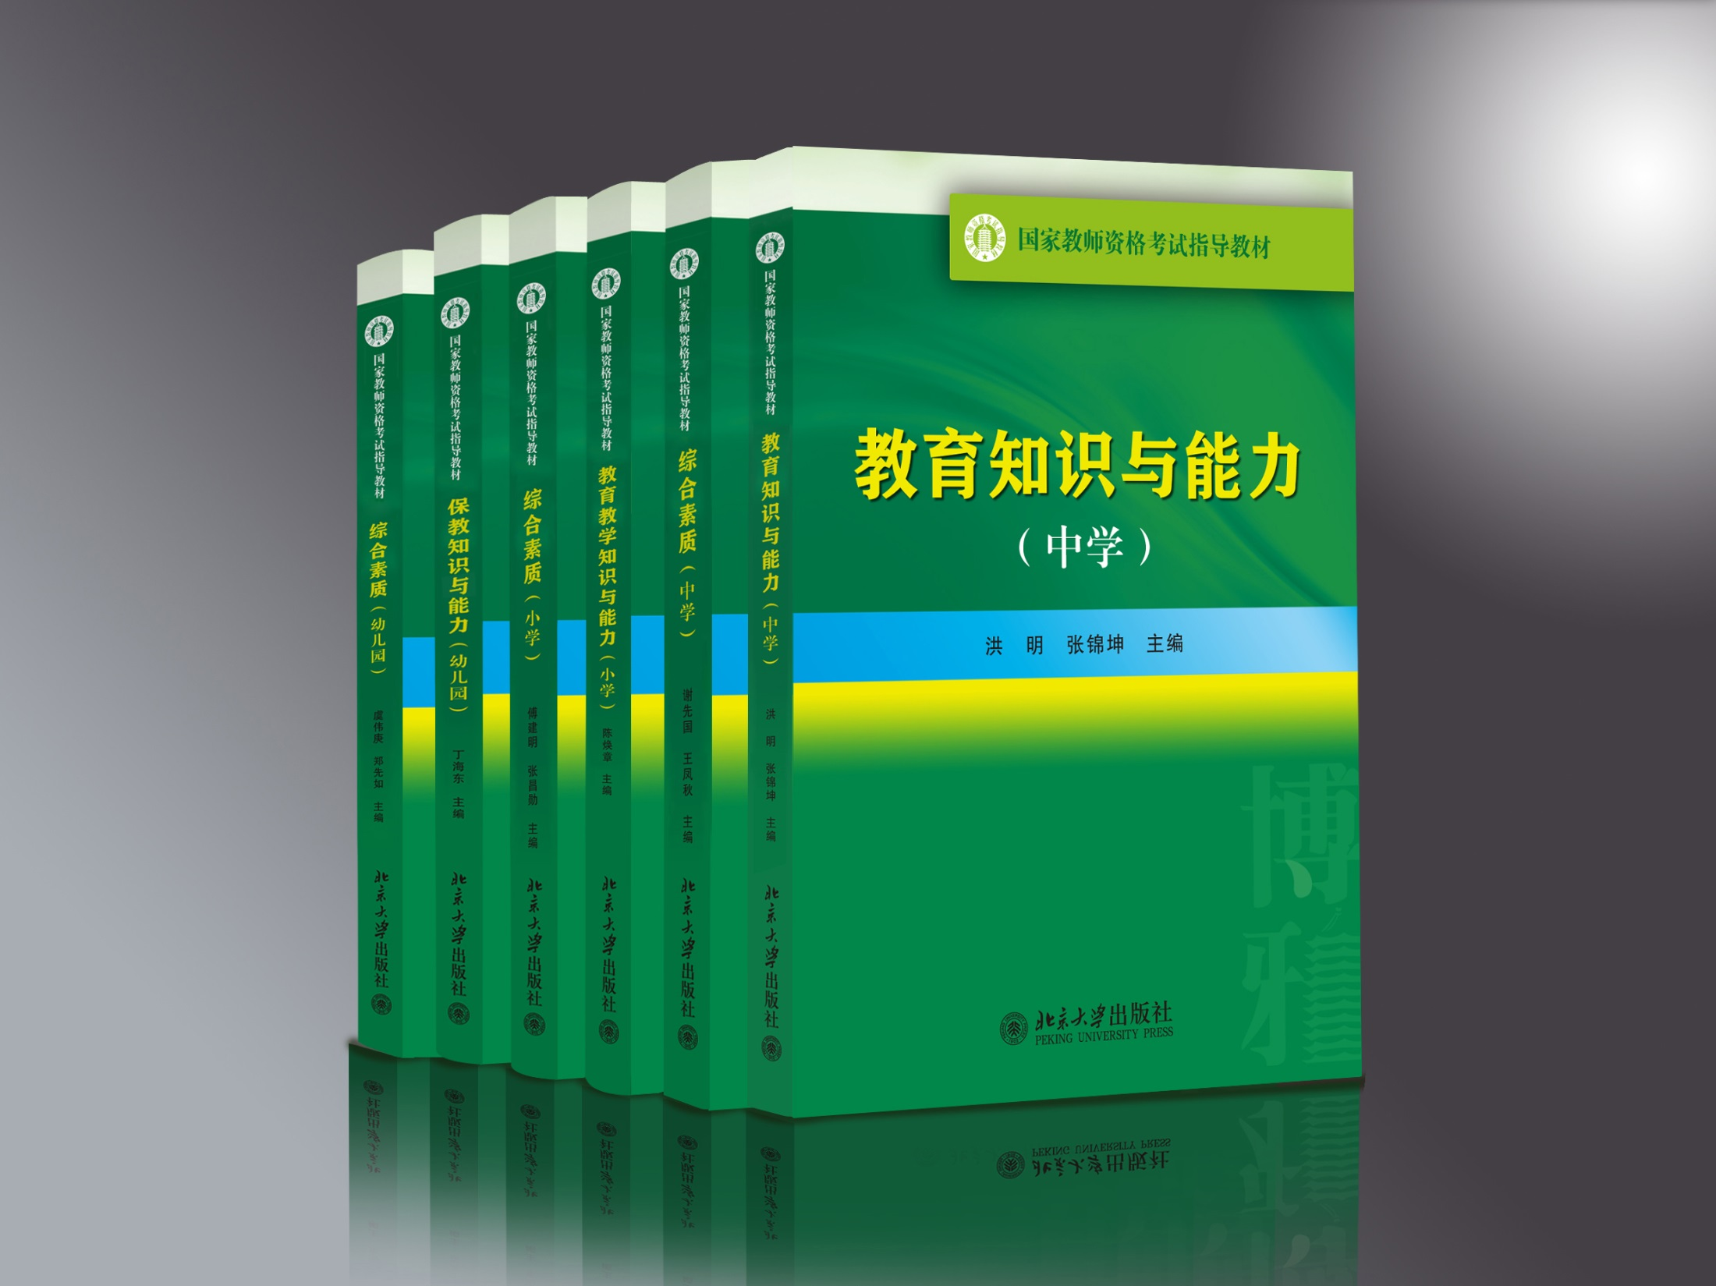
（三）2014年选题组织

Slide 17
（2）国家教师资格考试指导教材——配套练习册（6种）
序号 | 书名 | 主编 | 定价
7 | 《综合素质（幼儿园）》练习册 | 虞伟庚 | 30.00
8 | 《综合素质（小学）》练习册 | 王俏华 | 30.00
9 | 《综合素质（中学）》练习册 | 傅建明 | 34.00
10 | 《保教知识与能力（幼儿园）》练习册 | 王俏华 傅建明 | 34.00
11 | 《教育教学知识与能力（小学）》练习册 | 陈焕章 | 36.00
12 | 《教育知识与能力（中学）》练习册 | 洪 明 张锦坤 | 30.00

Slide 18
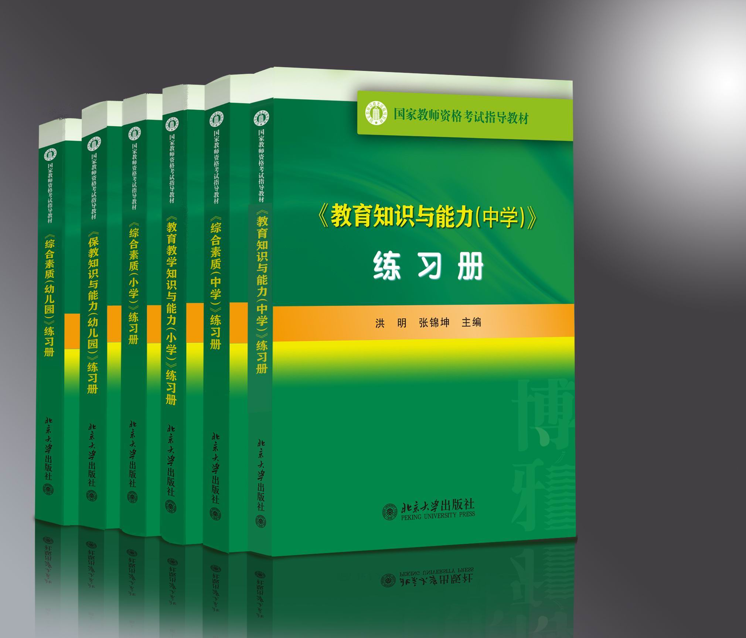

Slide 19
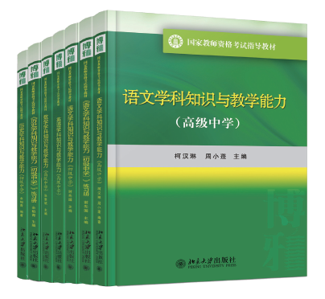
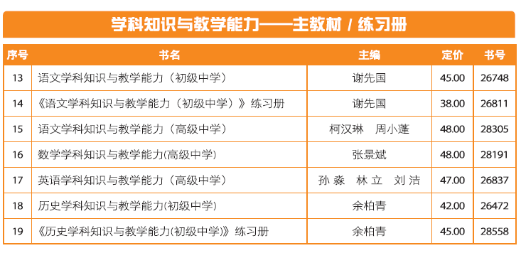
（3）国家教师资格考试指导教材——学科知识与教学能力——主教材/练习册（7种）

Slide 20
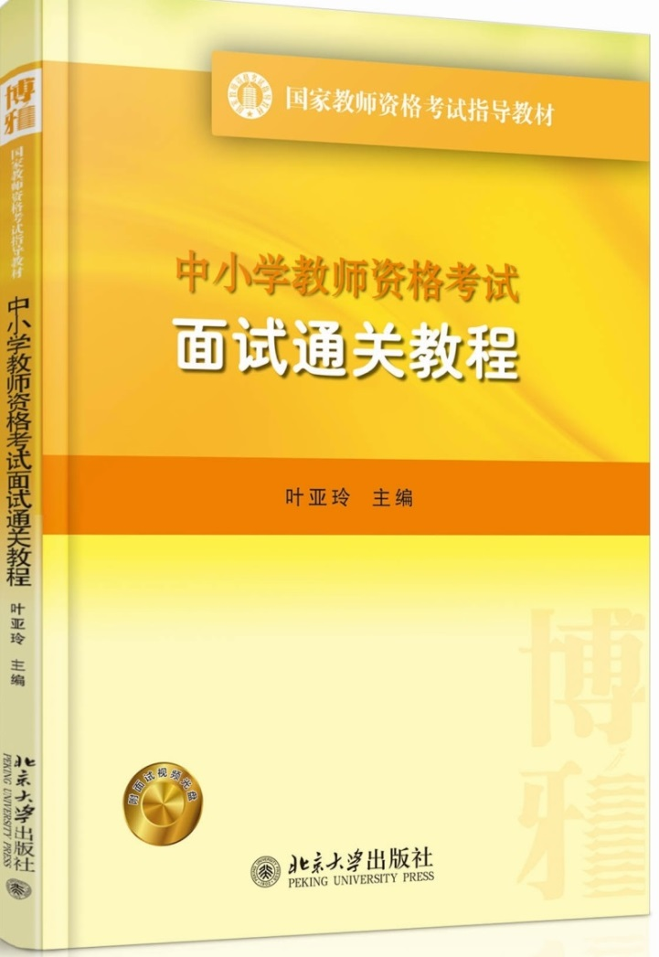
《中小学教师资格考试面试通关教程》
作者：叶亚玲，傅建明，周萍
定价：38.00
依据教师资格考试面试的考试大纲，结合具体考情和命题趋势进行编订
面试视频光盘和教师资格考试大纲（面试部分）。

Slide 21
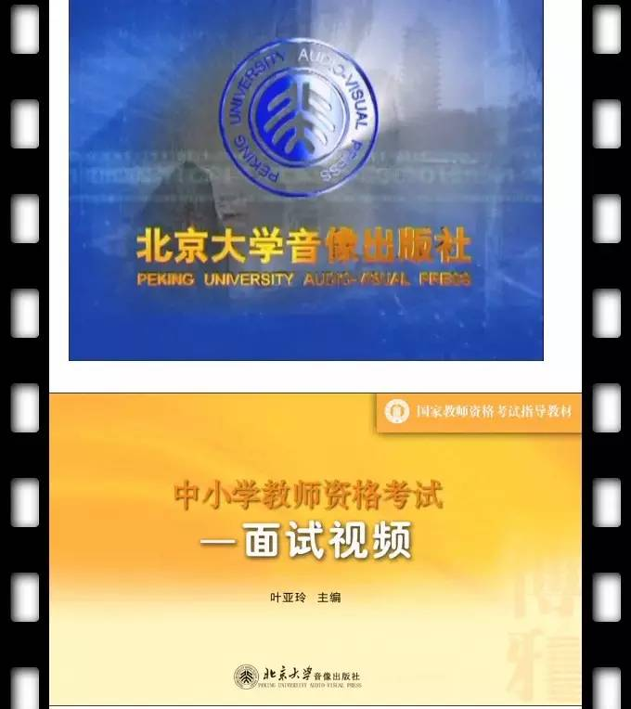
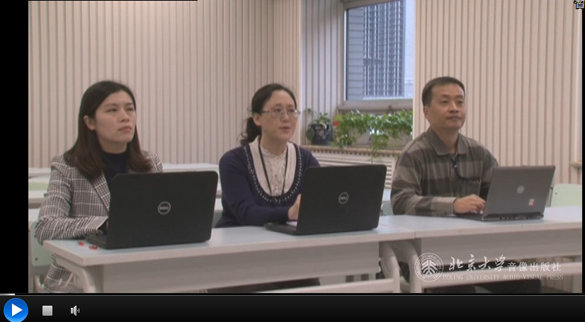
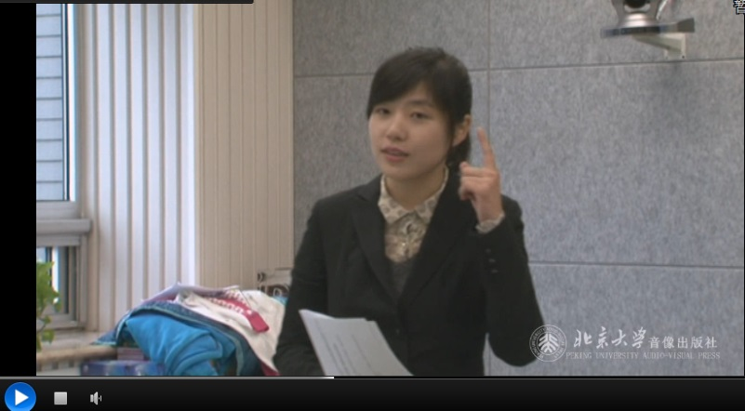
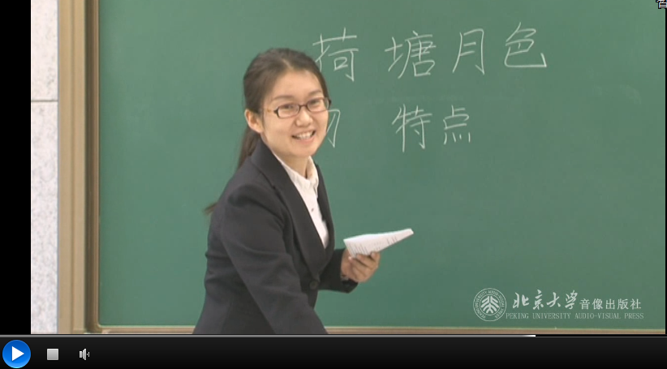

Slide 22
教材特色
◎市面上为数不多的由出版社策划并组稿的教师资格考试指导教材。
◎教材编委会由资深专家组成（见丛书编委会名单），政策把握到位，权威性强，能在第一时间掌握考试资源，准确把握教师资格考试的脉搏与先机。
◎全国五十多所主流师范院校教育（科学）学院院长担任常务编委，提供各种支持。

Slide 23
◎ 由经验丰富的命题专家和阅卷组成员领衔编写。这些资深教育专家了解考试趋向和动态，熟悉考试内容和方法，掌握考试重点和难点。
◎ 编写以现行考试大纲为编写依据，科学、系统、严谨地阐释大纲对各学段教师考核所要求的知识体系，考点全覆盖，突出系统性和指导性 。
◎ 教材配套
每册教材均配备有

Slide 24
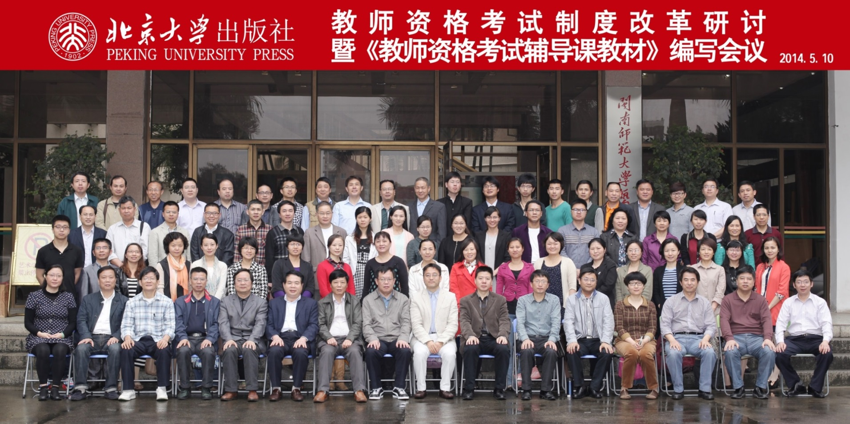
《国家教师资格考试指导教材》编写会议
福建漳州 ·闽南师范大学
2014年5月10日

Slide 25
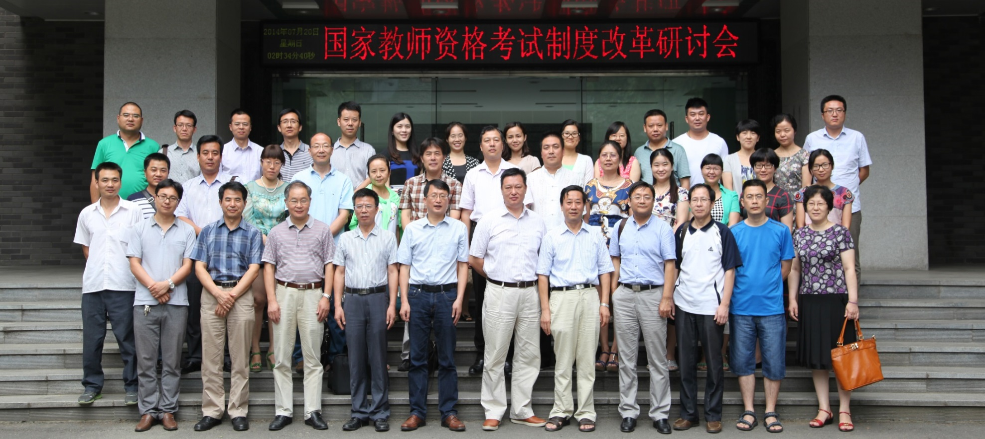
《国家教师资格考试指导教材》审稿会议
陕西西安· 陕西师范大学
2014年7月20-21日

Slide 26
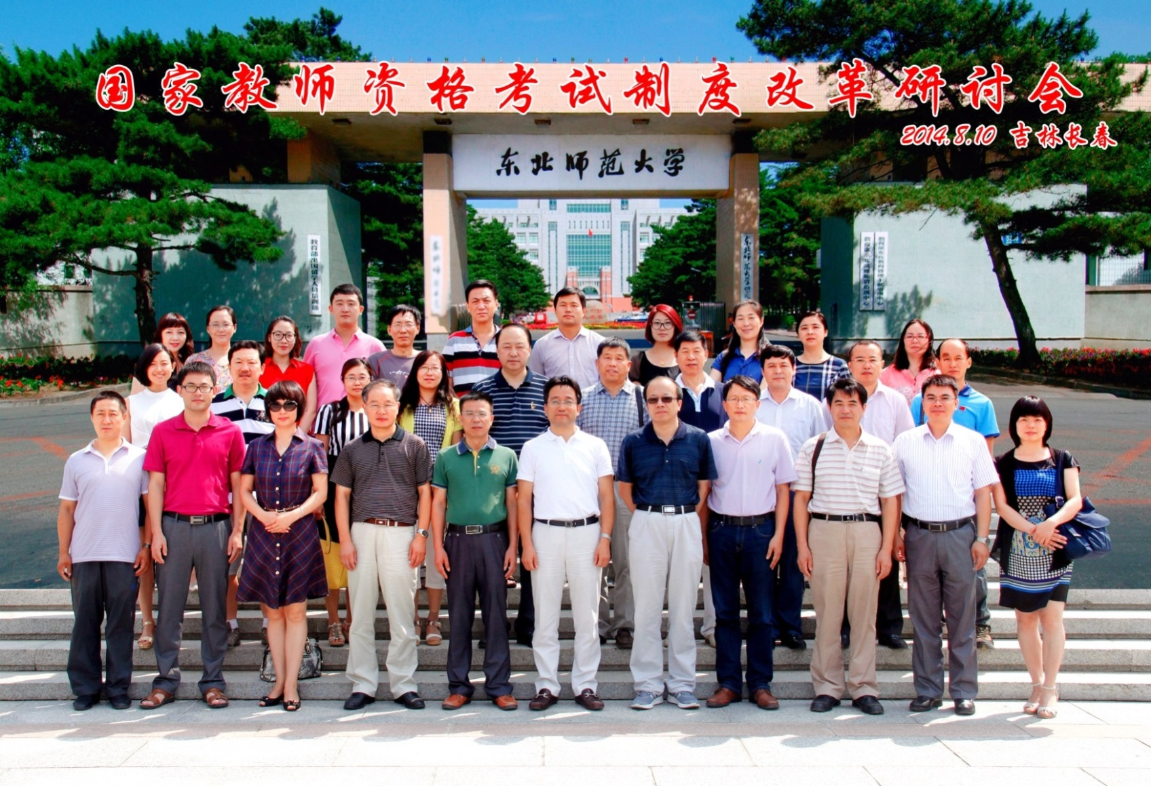
《国家教师资格考试指导教材》学科组稿会议
吉林长春·东北师范大学
2014年8月10日

Slide 27
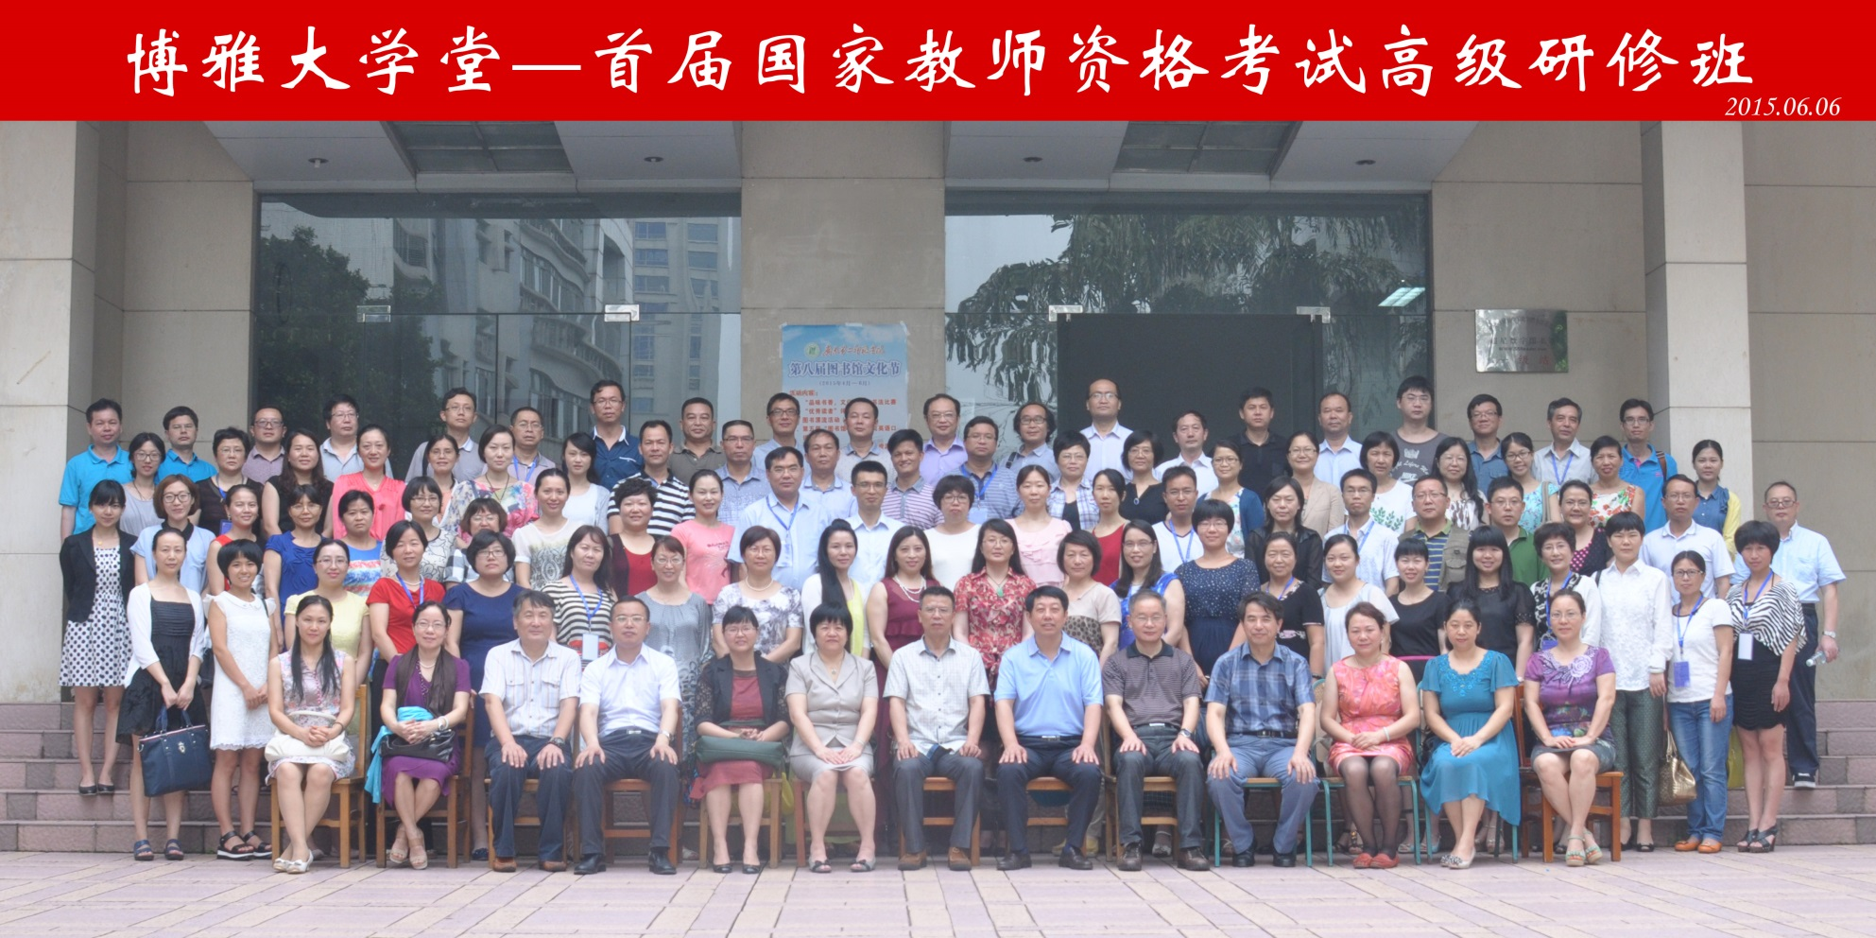
“博雅大学堂——首届国家教师资格考试高级研修班”
广东广州·广东第二师范学院
2015年6月6日

Slide 28
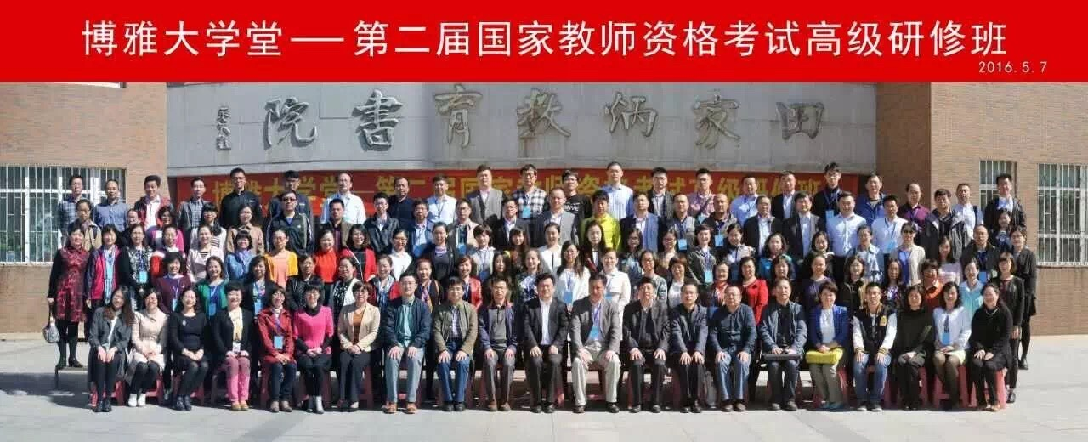
“博雅大学堂——第二届国家教师资格考试高级研修班”
辽宁沈阳·沈阳师范大学
2016年5月7-8日

Slide 29
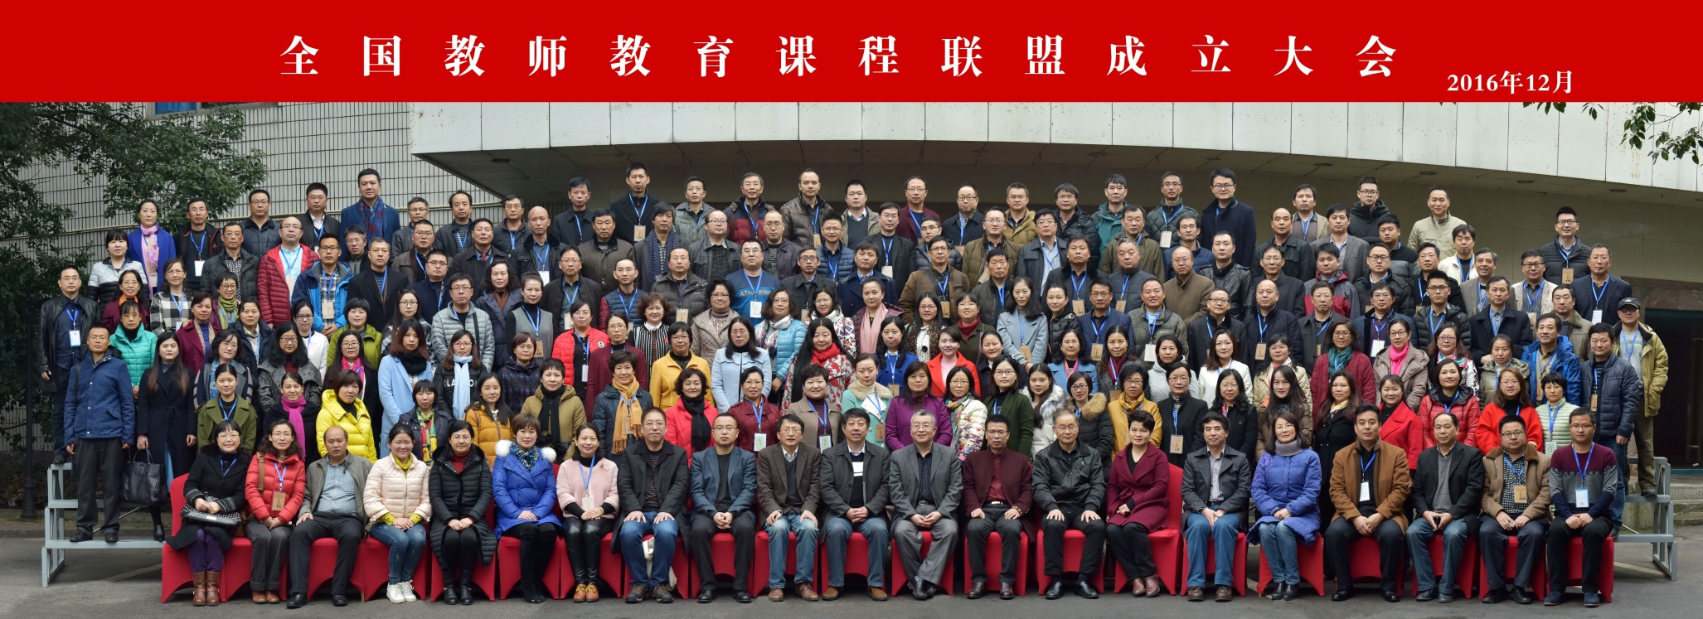
“博雅大学堂——第三届国家教师资格考试高级研修班暨教师教育课程改革研讨会”
湖南长沙·湖南师范大学
2016年12月

Slide 30
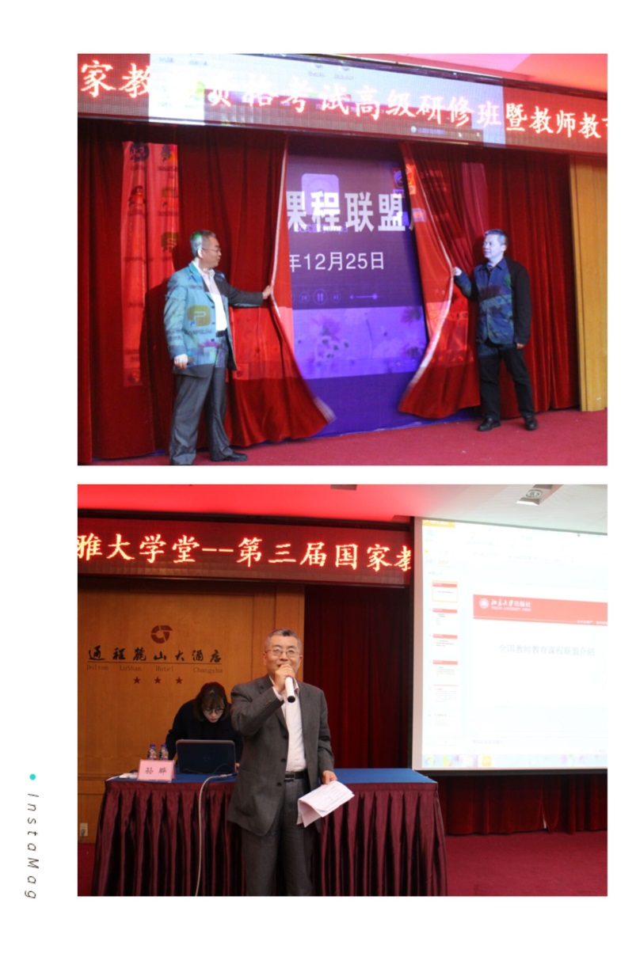
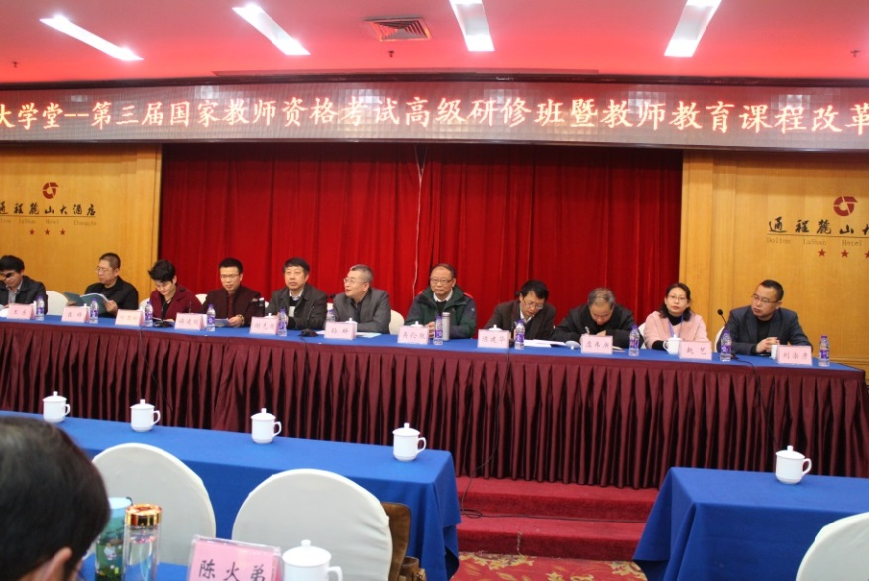
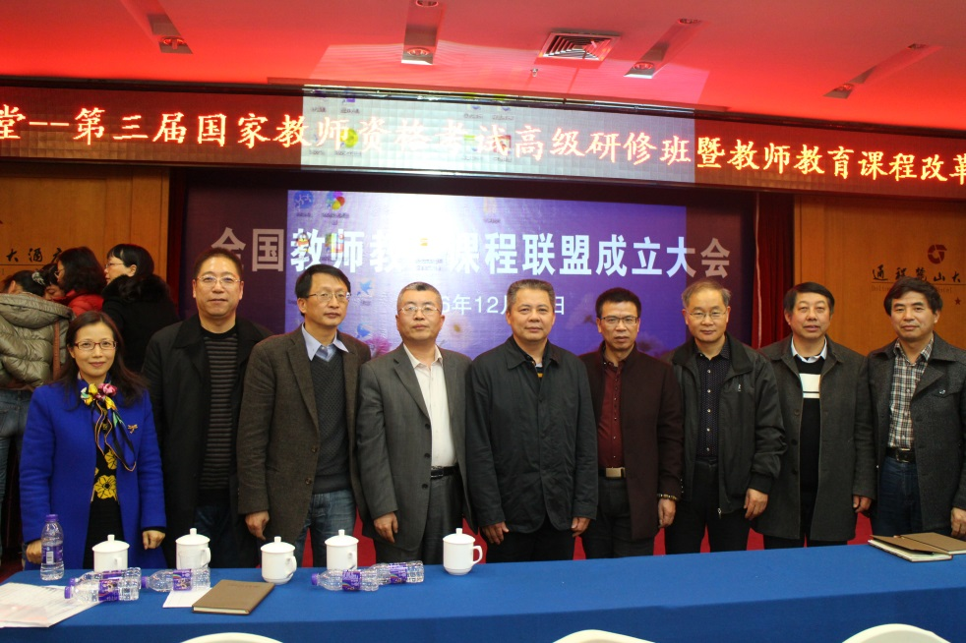
全国教师教育课程联盟正式成立

Slide 31
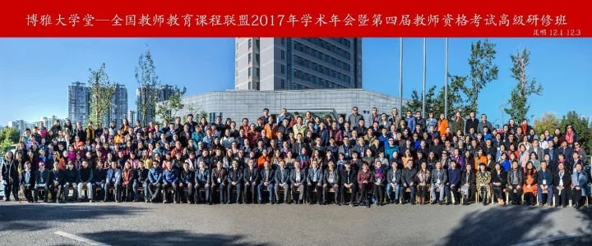
“博雅大学堂——全国教师教育课程联盟2017年学术年会暨第四届教师资格考试高级研修班”
云南昆明·云南师范大学
2017年12月

Slide 32
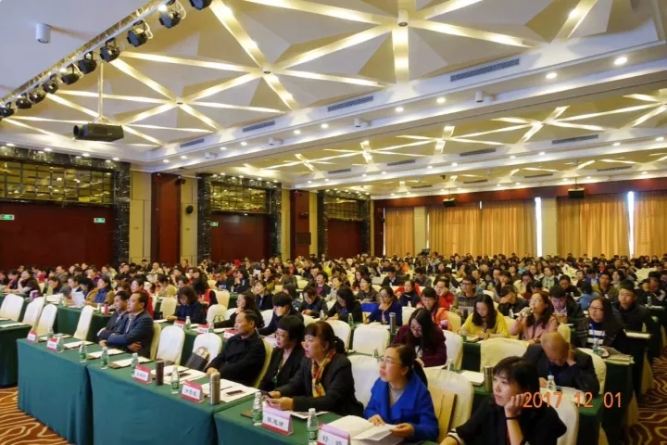
此届研修班吸引了来自全国各地近400名教师参会，既是一次教师教育学术理论研究最新成果展示的盛宴，又是教师国考辅导的高级培训。

Slide 33
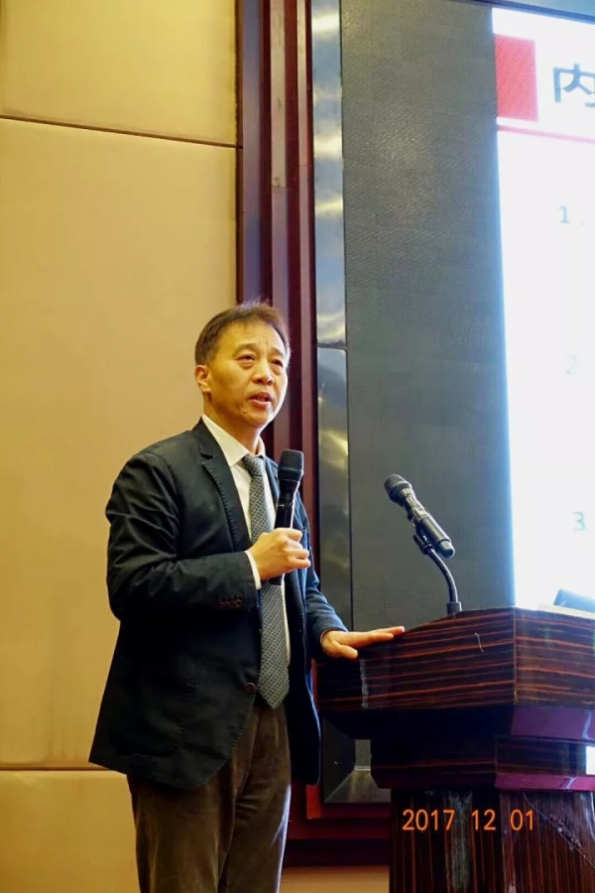
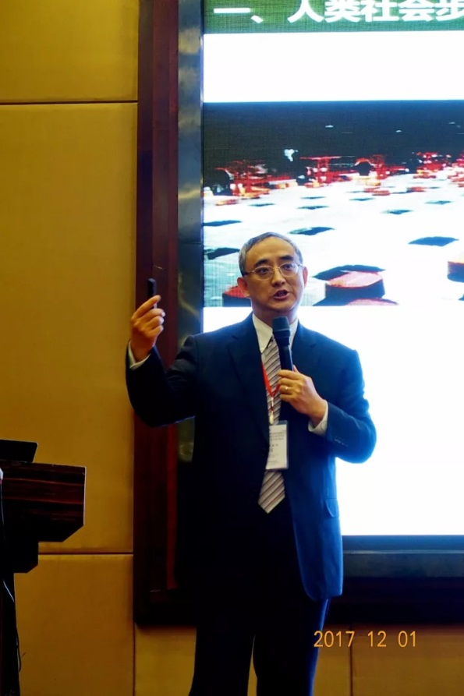
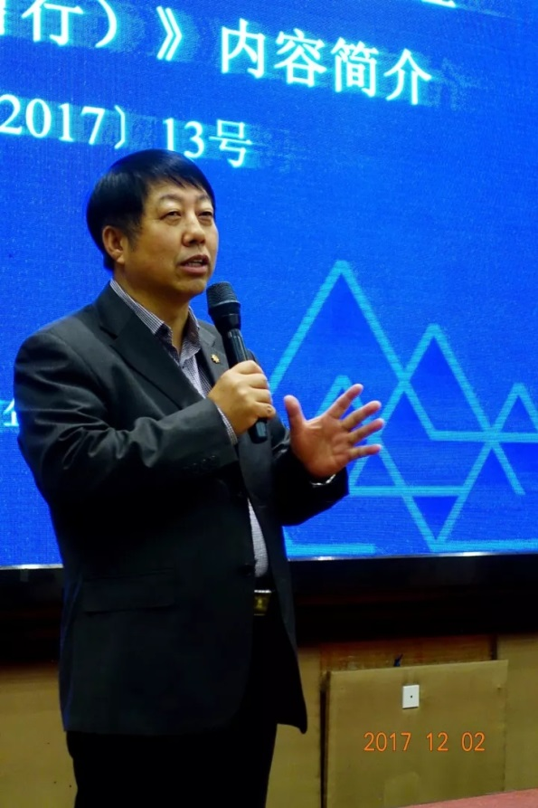
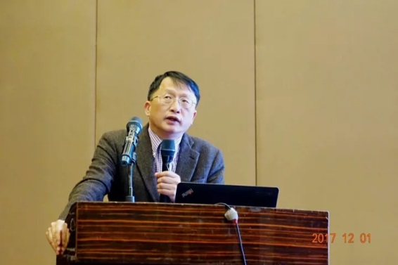
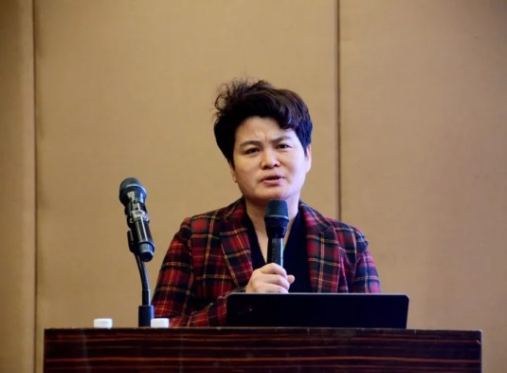
教育界大咖、国家教师资格考试资深专家讲座

Slide 34
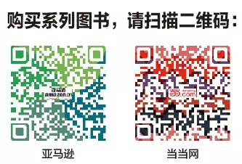
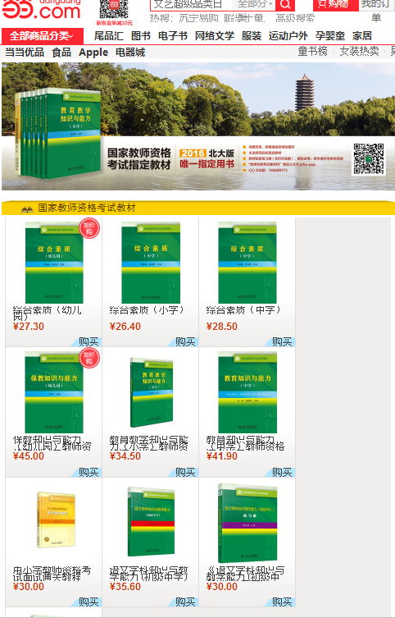

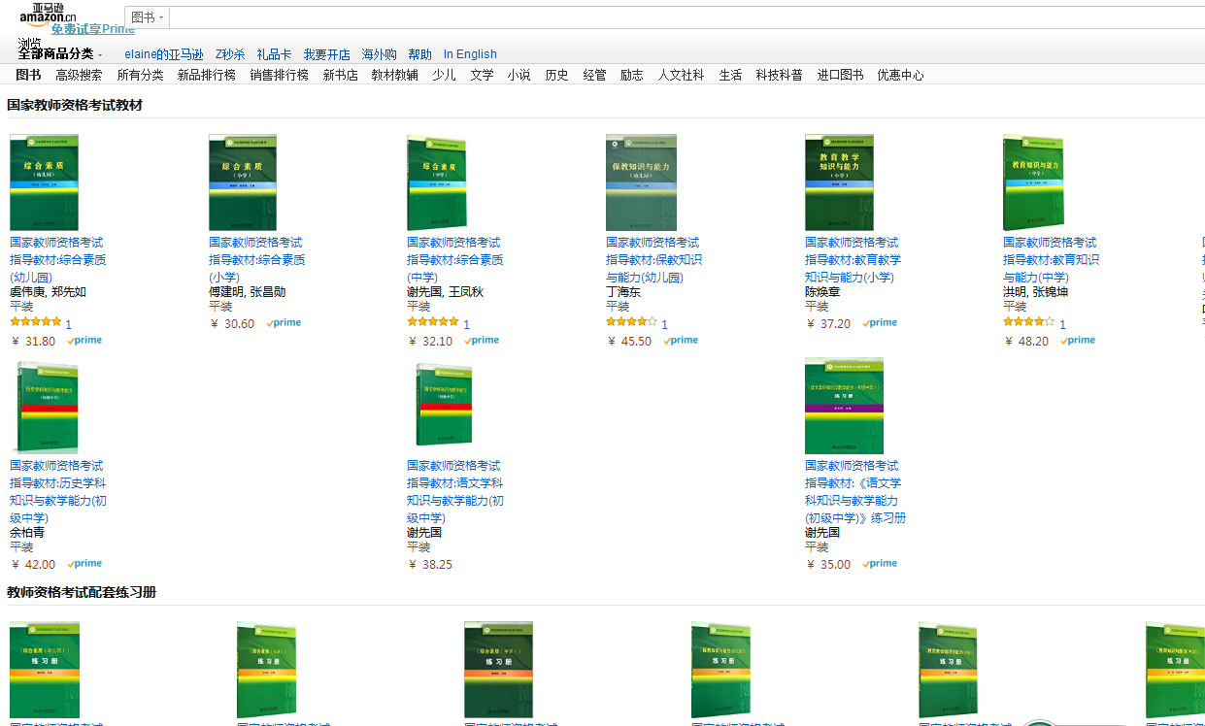
在网店创建图书专题页面(当当网、亚马逊）

Slide 35
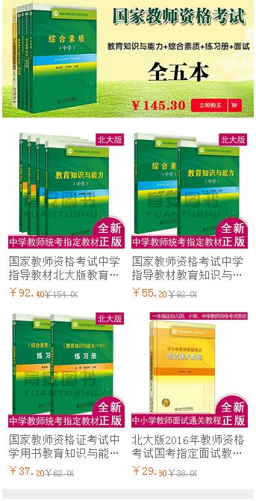

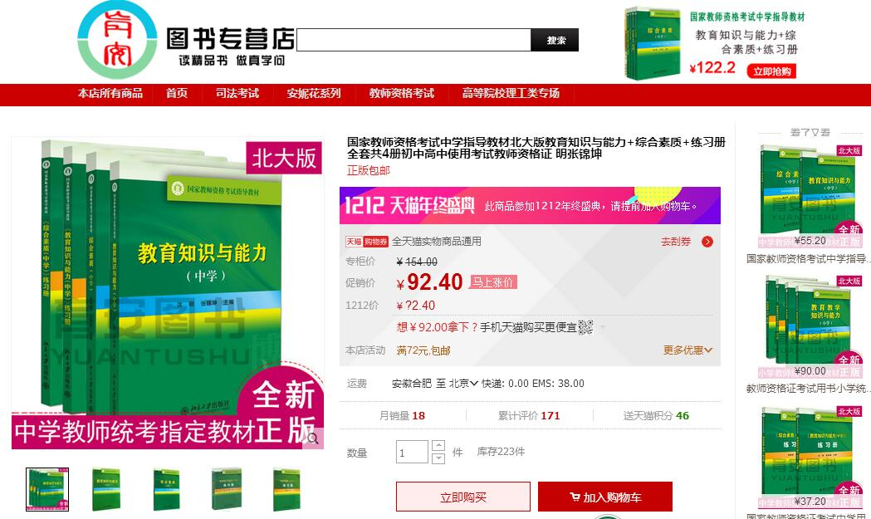
在淘宝、天猫网店创建图书专题页面。

Slide 36
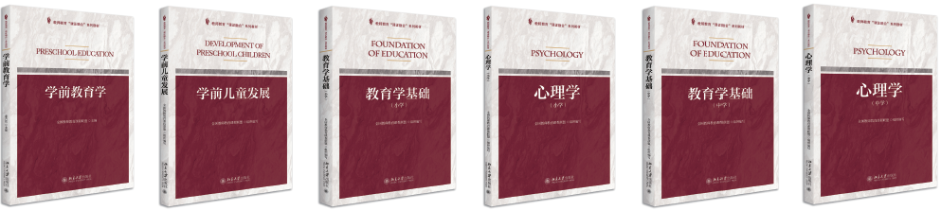
教师教育“课证融合”系列教材

Slide 37
一、教材定位
教师教育“课证融合”系列教材是一套由全国教师教育课程联盟组织编写并在加盟院校内使用的，在现有教师教育课程体系中全面、有机地融入国家教师资格考试内容的创新型互联网+教材。

Slide 38
课程体系完整：本套教材是依据教师教育课程标准而编写的教学用书，因此属于国家课程的配套用书，必须保证课程体系的完整、科学、合理
备考实用性强：可以作为教师资格考试的备考教材，方便学生学习、掌握考试内容，了解考试特点，熟悉考试题型，最后顺利通过考试。

Slide 39
二、教材特色
课堂教学用书——本套教材为教师教育课堂教学用书，即学生课本或课程教材
考点全面、有机融合——将教师资格考试的内容（考纲规定的考试内容）全面、有机地融合在教材中
使用对象明确——省属师范学院、高等师范专科学校师范生为主
自编自用——主要由全国教师教育课程联盟会员（单位会员、个人会员）联合编写并使用
Web程序设计基础
数据结构与算法设计分析
C与C++程序设计

Slide 40
互联网+教材：立体配套，扫描二维码，随时查看知识点后的历年真题或模拟题答案解析，以及考点拓展相关内容，方便教与学。
内容全面：每章设置“学习目标”“学习重点”“学习引导”“章节正文”“本章小结”“知识结构”。考点全覆盖：对某个学生（不同学段、学科）来说，全套教材必须涵盖教师资格考试的所有考试内容。

Slide 41


扫一扫：
Web程序设计基础
数据结构与算法设计分析
C与C++程序设计
答案解析
考点拓展

Slide 42

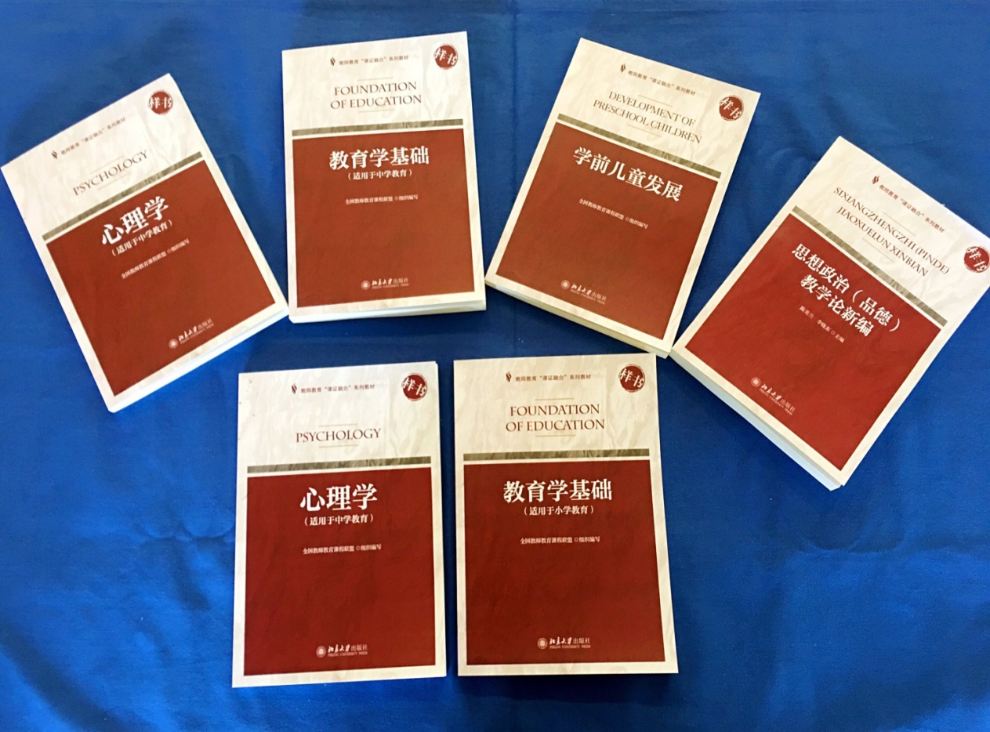
即将出版：2018年6月
公共教育学
序号 | 书名
1 | 学前教育学
2 | 学前儿童发展
3 | 教育学基础（小学）
4 | 心理学（小学）
5 | 教育学基础（中学)
6 | 心理学（中学）
Web程序设计基础
数据结构与算法设计分析
C与C++程序设计

Slide 43
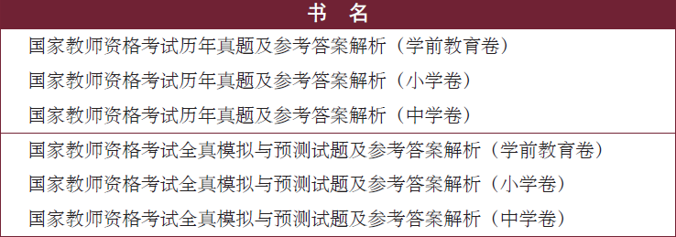
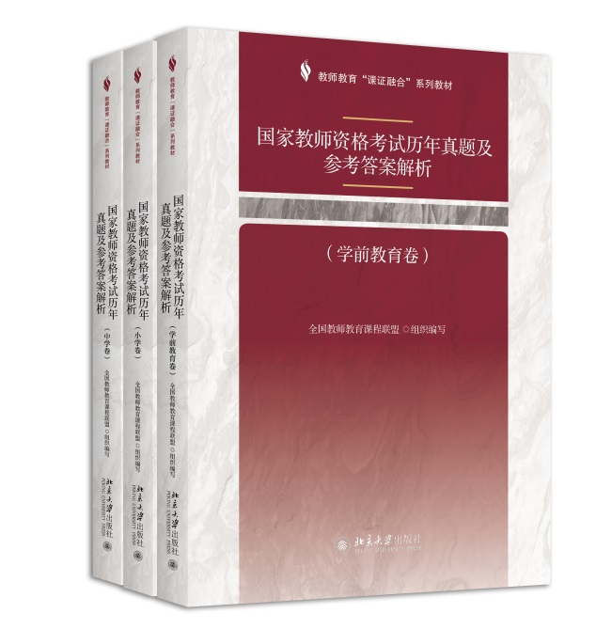
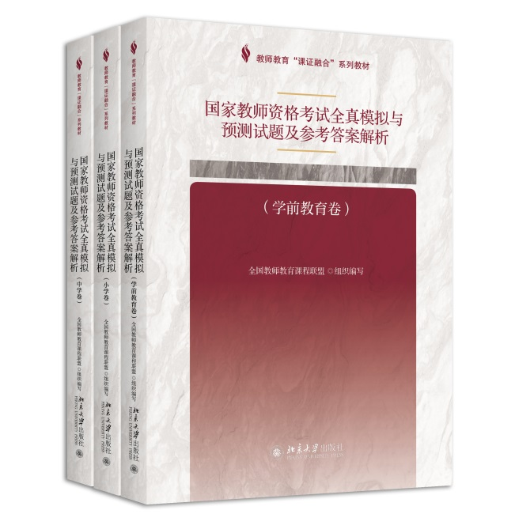
历年真题试卷、模拟预测卷
Web程序设计基础
数据结构与算法设计分析
C与C++程序设计
即将出版：2018年6月

Slide 44
学科课程与教学论
序号 | 书名
1 | 语文课程与教学论
2 | 英语课程与教学论
3 | 思想政治（品德）课程与教学论
4 | 数学课程与教学论
5 | 物理课程与教学论
6 | 化学课程与教学论 ……………………………….
Web程序设计基础
数据结构与算法设计分析
C与C++程序设计
陆续出版……

Slide 45

教师教育培训会议
博雅大学堂
——“第五届国家教师资格考试高级研修班会议”
时间：2018年8月3——6日
地点：丹东福瑞德大酒店

Slide 46

普通高等教育“十三五”规划教材
·财务会计系列

Slide 47
出版背景
近年来，职业教育的发展越来越受到国家的重视，教育部《全国教育人才发展中长期规划（2010—2020年）》提出要培养实践操作技能型人才。移动互联网迅速发展，教学模式也在不断变革，万事万物互联已是趋势，充分结合目前高校开放、智能移动设备普及、学生快速接受新事物的优势，大力推进教育在移动互联时代的进步，已成为迫在眉睫的课题。职业教育教材建设已步入“十三五”规划时期，传统教材面临升级转型。

Slide 48
作为知识载体，传统教材呈现方式单一，比不上数字媒体，一定程度上满足不了学生更高的阅读要求。而“互联网+”教材通过技术手段让纸质教材与移动互联网连接起来，是纸质教材与数字教材的结合，通过增强现实技术和二维码技术实现与模型、视频、图片、案例、考试系统等各种资源连接。使教材的内容更丰富、立体、生动，使学生的学习更容易，满足学生移动学习、数字化学习的需求。

Slide 49
教材特点
1. 编写理念上，根据高校应用型人才培养理念，重点打造实操实务技能，做到“所学即所用”，提高专业水平和应用技能，在就业和择业选择上，更有竞争力。
2. 编写内容上，打破传统教材的陈旧票据，依据最新修订的《企业会计准则》和“营改增”等相关法律法规，在涵盖学科专业所需的必要知识点的基础上，在教材中适当选择会计研究的前沿成果。让学生所学内容贴近真实，更能和企业所需接轨。

Slide 50
3. 编写形式上，采用高校教师与企业界专家联合编写；鼓励将实践案例融于传统理论课程；鼓励尝试更多创造性的编写思路。如建设“主体教材+实训教程+教学资源”的立体化教材，在夯实理论的基础上，突出岗位职业技能训练。
4. 资源配置上，同步提供配套教学课件（PPT），并根据教学需要提供分章节的微视频、习题作业、案例、实训等。此外，为了系列教材更具实操性，还为本系列中的每本教材提供相关的平台，实现一书一码，以便学生通过扫描书中的二维码进入后台学习。

Slide 51

拟出版系列互联网+教材
基础会计（配综合实训） | 审 计
财务会计（配综合实训） | 经 济 法
成本会计（配综合实训） | 财务报表分析（配综合实训）
出纳实务 | EXCEL在财务中的运用
纳税实务（配综合实训） | 综合实训
财务管理（配综合实训） | 会计电算化
管理会计（配综合实训）

Slide 52
软件使用说明
每本书都有独立资源，实现一书一码，学生线上注册后，可以使用线上所有资源，包括课程资源、微课、电子教材、课后练习、考试检测、学习任务、交流讨论、学习记录、课程表等。如单击课程资源，就会看到本书的章节目录，选择要学习的内容后，就会出现不同的资源，包括章节内容知识点、视频、课后习题、随堂实训等。

Slide 53

博雅大学堂
——移动互联网时代财会类专业教学模式改革研讨会计划召开“财务会计专业的培训会议”
时间：2018年5月25—26日
地点：石家庄市观和国际酒店

Slide 54
谢 谢！
Thanks.

Slide 55
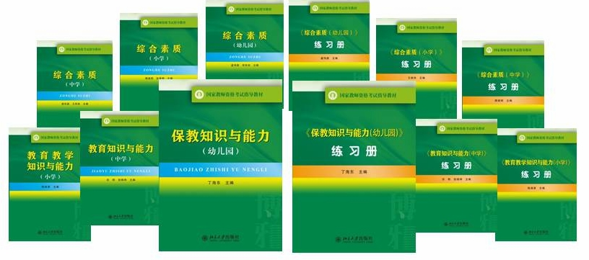
学术顾问
常务编委
编委
2人
25人
46人

Slide 56
“国家教师资格考试指导教材”编委会
学术顾问
丁 钢 华东师范大学终身教授，华东师范大学教育高等研究院院长，
中国教育学会副会长
陈向明 北京大学教育学院教授，学术委员会主任，
基础教育与教师教育研究中心主任
常务编委（按姓名拼音排序）
蔡 春 首都师范大学教育学院副院长，教授
陈建华 上海师范大学教育学系主任，教授
傅建明 浙江师范大学教师教育学院教授
葛明贵 安徽师范大学教育科学学院院长，教授
郝文武 陕西师范大学教育学院教授
何兆华 陕西学前师范学院教务处处长，教授
洪 明 福建师范大学教育学院副院长，教授
侯怀银 山西大学教育科学学院院长，教授
胡金平 南京师范大学教育科学学院副院长，教授
李松林 四川师范大学教育科学学院副院长，教授
刘云杉 北京大学教育学院副院长，教授
龙宝新 陕西师范大学教育学院副院长

Slide 57
卢晓中 华南师范大学教育科学学院院长，教授
孟繁胜 东北师范大学教育学部副部长
瞿亚红 重庆师范大学教育科学学院副院长
桑青松 安徽师范大学教育科学学院副院长，教授
唐汉卫 山东师范大学教育学院院长，教授
王凤秋 哈尔滨师范大学教育科学学院副院长，教授
吴刚平 华东师范大学教育科学学院教授
肖 川 北京师范大学教育学部教授
肖庆伟 闽南师范大学副校长，教授
杨立范 北京大学出版社副总编辑，编审
张景斌 首都师范大学教育学院副院长，教授
钟毅平 湖南师范大学教育科学学院院长，教授
朱德全 西南大学教育学部部长，教授
其他编委(略)

Slide 58
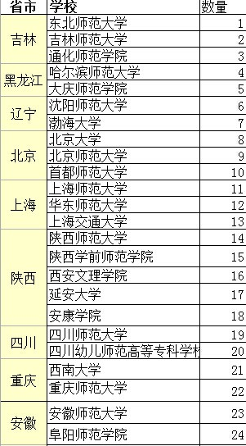
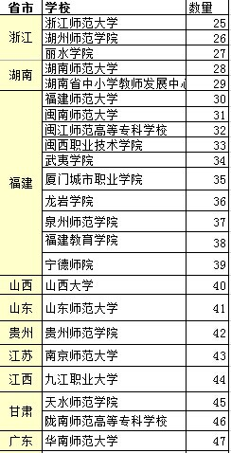
覆盖全国19个省市，参与院校达50余所

